Slide 2
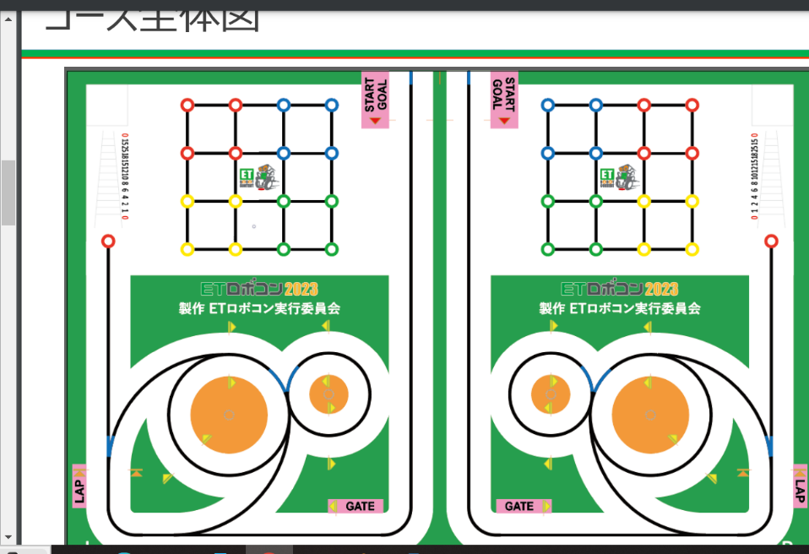

Slide 4
Lコース

Slide 5
Rコース

Slide 6
Lコース パターン１

Slide 7
Lコース パターン２

Slide 8
Lコース パターン３

Slide 9
Lコース パターン４

Slide 10
Lコース パターン５

Slide 11
Rコース パターン１

Slide 12
Rコース パターン２

Slide 13
Rコース パターン３

Slide 14
Rコース パターン４

Slide 15
Rコース パターン５

